Slide 1
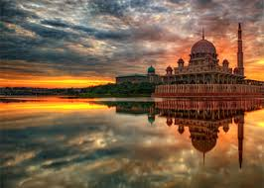
KHUTBAH MULTIMEDIA JAKIM
INTEGRITI DAN TADBIR URUS:
MEMPERKASA IMEJ PERKHIDMATAN
02 Disember 2016 / 02 Rabiulawwal 1438

Slide 2
KHUTBAH MULTIMEDIA JAKIM
Pujian kepada Allah SWT
اَلْحَمْدُ ِللهِ القَآئِلِ
﴿ ﯨ ﯩ ﯪ ﯫ ﯬ ﯭ ﯮ ﯯ ﯰ ﯱ ﯲ ﯳ ﯴ ﯵ ﯶ ﯷ ﯸ ﯹ ﯺ ﯻ ﯼ ﯽ ﯾ ﯿ ﰀ ﰁ ﰂ ﰃ ﰄ ﰅ ﴾
سورة القصص: ٧٧

Slide 3
KHUTBAH MULTIMEDIA JAKIM
Syahadah
أَشْـهَدُ أَن لاَّ إِلَـهَ إِلاَّ اللهُ وَحْـدَهُ لاَ شَـرِيْكَ لَهُ، وَأَشْـهَدُ أَنَّ سَيِّدَنَا وَنَبِيَّنَا مُحَمَّدًا عَبْدُهُ وَرَسُـولُهُ

Slide 4
KHUTBAH MULTIMEDIA JAKIM
Selawat
اللَّهُمَّ صَلِّ وَسَلِّم عَلَى سَيِّدِنَا مُحَمَّدٍ وَعَلَى آلِهِ وَصَحبِهِ أَجمَعِينَ وَمَنْ تَبِعَهُم بِإِحْسَانٍ إِلَى يَوْمِ الدِّيْنِ

Slide 5
KHUTBAH MULTIMEDIA JAKIM
أَمَّا بَعدُ، فَيَا عِبَادَ اللهِ اتَّقُوا اللهَ أَوصِيكُم وَنَفسِي بِتَقوَى اللهِ فَقَد فَازَ المُتَّقُونَ.

Slide 6
KHUTBAH MULTIMEDIA JAKIM
meningkatkan ketakwaan kepada Allah SWT dengan bersungguh-sungguh
Mudah-mudahan kehidupan ini diberkati di dunia dan di akhirat.
melaksanakan segala perintah-Nya dan meninggalkan segala larangan-Nya.

Slide 7
Tajuk Khutbah :
INTEGRITI DAN TADBIR URUS:
MEMPERKASA IMEJ PERKHIDMATAN

Slide 8
KHUTBAH MULTIMEDIA JAKIM
Integriti
kualiti unggul yang perlu wujud dalam kalangan individu berteraskan lapan nilai murni iaitu jujur, benar, amanah, adil, bertanggungjawab, telus, cekap dan bijaksana.

Slide 9
KHUTBAH MULTIMEDIA JAKIM
nilai-nilai untuk membina sahsiah diri dan menghasilkan ketamadunan insan yang tinggi dan cemerlang.
sifat buruk mazmumah (yang keji) dibenci
membantutkan proses pembangunan dan percambahan nilai insan
kekuatan sesebuah bangsa dan negara

Slide 10
KHUTBAH MULTIMEDIA JAKIM
عَنْ أَبِي ذَرٍّ وَمُعَاذِ بْنِ جَبَلٍ رَضِيَ اللَّهُ عَنْهُمَا، أَنَّ رَسُولَ اللَّهِ صَلَّى اللَّهُ عَلَيْهِ وَسَلَّمَ قَالَ: اِتَّقِ اللَّهَ حَيْثُمَا كُنْتَ، وَأَتْبِعِ السَّيِّئَةَ الْحَسَنَةَ تَمْحُهَا، وَخَالِقِ النَّاسَ بِخُلُقٍ حَسَنٍ
Mafhumnya:
“Daripada Abu Zar dan Muaz bin Jabal r.hma bahawa Rasulullah SAW bersabda: Bertakwalah kepada Allah di mana sahaja kamu berada. Dan ikutilah kejahatan dengan mengerjakan kebaikan nescaya menghapuskannya (kejahatan tadi). Dan berperangai kepada manusia dengan perangai yang baik”.
Riwayat Imam Tirmizi

Slide 11
KHUTBAH MULTIMEDIA JAKIM
keselarasan di antara apa yang diperkatakan dan apa yang dilaksanakan; tindakan dan prinsip akhlak; etika dan undang-undang; kepentingan diri dan kepentingan awam.
kesepaduan integriti akan melahirkan insan yang memiliki nilai-nilai kerohanian yang kukuh.
Imam Al Ghazali menjelaskan tentang sifat-sifat Mahmudah dan Mazmumah.

Slide 12
KHUTBAH MULTIMEDIA JAKIM
Sifat Mahmudah hanya layak dipikul oleh orang yang benar-benar iltizam dengan Allah SWT
konsep amanah tonggak penting dalam segala aspek
semua urusan di dunia dikawal oleh undang-undang dan oleh hati yang amanah kepada Allah SWT

Slide 13
KHUTBAH MULTIMEDIA JAKIM
ﭚ ﭛ ﭜ ﭝ ﭞ ﭟ ﭠ ﭡ ﭢ ﭣ ﭤ ﭥ ﭦ ﭧ ﭨ
Maksudnya:
“Dan janganlah engkau berbahas untuk membela orang yang mengkhianati diri mereka sendiri. Sesungguhnya Allah tidak suka kepada orang yang selalu melakukan khianat, lagi sentiasa berdosa”.
Surah An Nisa’:107

Slide 14
KHUTBAH MULTIMEDIA JAKIM
pekerja dilarang menyalahgunakan kuasa untuk kepentingan peribadi, keluarga dan sahabat handai
perlu memberikan keutamaan terhadap kepentingan awam berbanding kepentingan peribadi
sebarang keputusan mesti dibuat dan dilaksanakan dengan cekap dan bijaksana

Slide 15
KHUTBAH MULTIMEDIA JAKIM
dalam membuat keputusan perlulah sebaik mungkin menyumbang kepada kesejahteraan rakyat.
elemen-elemen tadbir urus yang baik perlu diaplikasikan dengan sewajarnya.

Slide 16
KHUTBAH MULTIMEDIA JAKIM
trend rasuah, penyelewengan dan salahguna kuasa berskala besar di dalam perkhidmatan awam
usaha-usaha pemupukan integriti dan tadbir urus perlu diperhebat dan dimantapkan
menilai semula komitmen dalam kerjaya

Slide 17
KHUTBAH MULTIMEDIA JAKIM
tugas hendaklah benar-benar menepati konsep bekerja sebagai ibadah
menjauhkan diri dari sebarang bentuk penyelewengan
tiada ketenangan kepada diri, terhalang daripada keberkatan dan keredhaan Allah SWT.

Slide 18
KHUTBAH MULTIMEDIA JAKIM
kekejaman tentera dan segelintir masyarakat Myanmar ke atas umat Islam Rohingya
menzahirkan rasa simpati di atas kekejaman yang berlaku sehingga ramai yang terkorban dan diseksa.
menuntut agar kekejaman itu harus dihentikan dengan segera kerana melanggar batas kemanusiaan.

Slide 19
KHUTBAH MULTIMEDIA JAKIM
bukti penentangan rakyat Malaysia terhadap tindakan yang tidak berperikemanusiaan
PERHIMPUNAN BESAR-BESARAN akan diadakan pada 4 Disember 2016 ini sebagai tanda solidariti umat Islam di Malaysia
Mudah-mudahan Allah SWT menyelamatkan mereka daripada terus-terusan dibunuh, dirogol, dibakar hidup-hidup dan seribu satu macam kekejaman lagi

Slide 20
KHUTBAH MULTIMEDIA JAKIM
meletakkan pada diri nilai integriti dan tadbir urus yang baik
nilai murni membentuk keperibadian

Slide 21
KHUTBAH MULTIMEDIA JAKIM
ﯽ ﯾ ﯿ ﰀ ﰁ ﰂ ﰃ ﰄ ﰅ
Maksudnya:
“Sesungguhnya orang yang takut (melanggar hukum) Tuhannya semasa mereka tidak dilihat orang dansemasa mereka tidak melihat akan azab Tuhan; mereka beroleh keampunan dan pahala yang besar”.
Surah Al Mulk:12

Slide 22
KHUTBAH MULTIMEDIA JAKIM
tanamkan azam untuk melaksanakan tugas yang diberi kepada kita dengan penuh integriti untuk memperkasa perkhidmatan serta mencari keredhaan Allah
Ikhlaskanlah diri supaya ia diterima sebagai amal soleh dan mendapat ganjaran di sisi Allah SWT.

Slide 23
KHUTBAH MULTIMEDIA JAKIM
sempena sambutan
Hari Anti Rasuah Sedunia
pada 7 Disember

Slide 24
KHUTBAH MULTIMEDIA JAKIM
Pertama: | Mengikhlaskan niat
Kedua: | Menjadikan integriti dan amalan tadbir urus sebagai nilai utama dalam pekerjaan
Ketiga: | Meningkatkan iltizam untuk bekerja bersungguh-sungguh
Keempat: | Menjauhkan diri dari sifat-sifat mazmumah

Slide 25
ﮉ ﮊ ﮋ ﮌ ﮍ ﮎ ﮏ ﮐ ﮑ ﮒ ﮓ ﮔ ﮕ ﮖ ﮗ ﮘ ﮙ ﮚ ﮛ ﮜ
Maksudnya:
“Sesiapa yang beramal soleh, dari lelaki atau perempuan, sedang ia beriman, maka sesungguhnya Kami akan menghidupkan dia dengan kehidupan yang baik; dan sesungguhnya Kami akan membalas mereka, dengan memberikan pahala yang lebih baik dari apa yang mereka telah kerjakan”.
(Surah An Nahl:97)

Slide 26
بَارَكَ اللهُ لِيْ وَلَكُمْ بِالْقُرْآنِ الْعَظِيْمِ وَنَفَعَنِي وَإِيَّاكُمْ بِمَا فِيْهِ مِنَ الأيَاتِ وَالذِّكْرِ الْحَكِيْمِ وَتَقَبَّلَ مِنِّي وَمِنْكُمْ تِلاوَتَهُ إِنَّهُ هُوَ السَّمِيعُ الْعَلِيْمُ. أَقُوْلُ قَوْلِيْ هَذَا وَأَسْتَغْفِرُ اللهَ الْعَظِيْمَ لِيْ وَلَكُمْ وَلِسَائِرِ الْمُسْلِمِيْنَ وَالْمُسْلِمَاتِ وَالْمُؤْمِنِيْنَ وَالْمُؤْمِنَاتِ الأَحْيَاءِ مِنْهُمْ وَالأَمْوَاتِ، فَاسْتَغْفِرُوْهُ، إِنَّهُ هُوَ الْغَفُوْرُ الرَّحِيْمُ

Slide 27
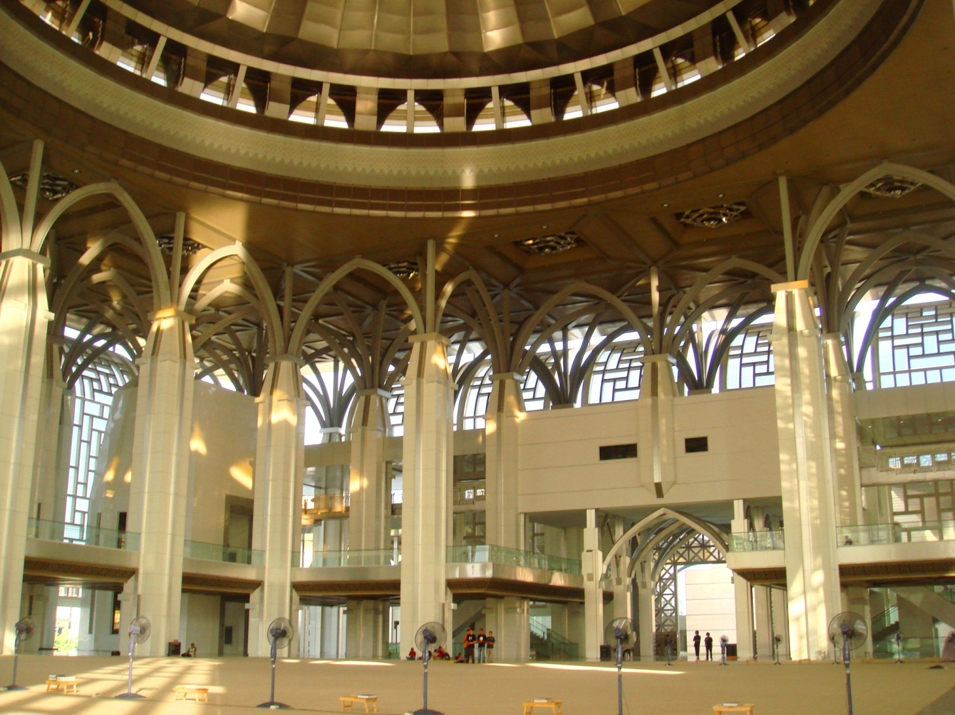

Slide 28
اَلْحَمْدُ لِلّهِ نَحْمَدُهُ وَنَسْتَعِيْنُهُ وَنَسْتَغْفِرُهُ وَنُؤْمِنُ بِهِ وَنَتَوَكَّلُ عَلَيْهِ وَنَعُوْذُُ بِاللهِ مِنْ شُرُوْرِ أَنْفُسِنَا وَمِنْ سَيِّئَاتِ أَعْمَالِنَا. مَنْ يَهْدِهِ اللهُ فَلاَ مُضِلَّ لَهُ وَمَنْ يُضْلِلْهُ فَلاَ هَادِيَ لَهُ.

Slide 29
أَشْهَدُ أَنْ لاَّ اِلَهَ إِلاَّ اللهُ وَحْدَهُ لآ شَرِيْكَ لَهُ، وَأَشْهَدُ أَنَّ سَيِّدَنَا وَنَبِيَّنَا مُحَمَّدًا عَبْدُهُ وَرَسُوْلُهُ سَيِّدُ الْخَلاَئِقِ وَالْبَشَرِ. اَللّهُمَّ صَلِّ وَسَلِّمْ وَبَارِكْ عَلَى سَيِّدِنَا وَنَبِيِّنَا مُحَمَّدٍ وَعَلَى آلِهِ وَأَصْحَابِهِ أَجْمَعِيْنَ.

Slide 30
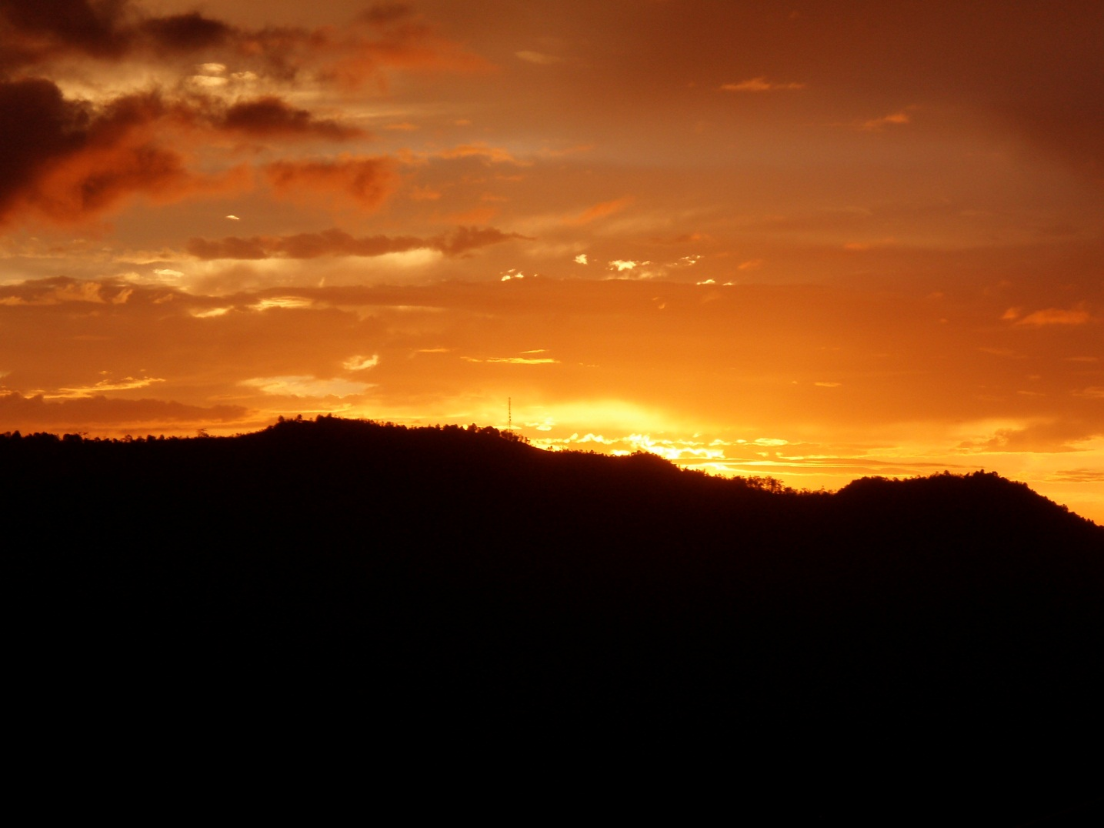
أَمَّا بَعْدُ فَيَا عِبَادَ اللهِ، إِتَّقُوْا اللهَ وَكُوْنُوْا مَعَ الصَّادِقِيْنَ. وَاعْلَمُوْا أَنَّ اللهَ سُبْحَانَهُ وَتَعَالىَ أَمَرَكُمْ بِأَمْرٍ بَدَأَ فِيْهِ بِنَفْسِهِ وَثَنَّى بِمَلآئِكَتِهِ الْمُسَبِّحَةِ بِقُدْسِهِ. فَقَالَ اللهُ تَعَالىَ مُخْبِرًا وَآمِرًا

Slide 31
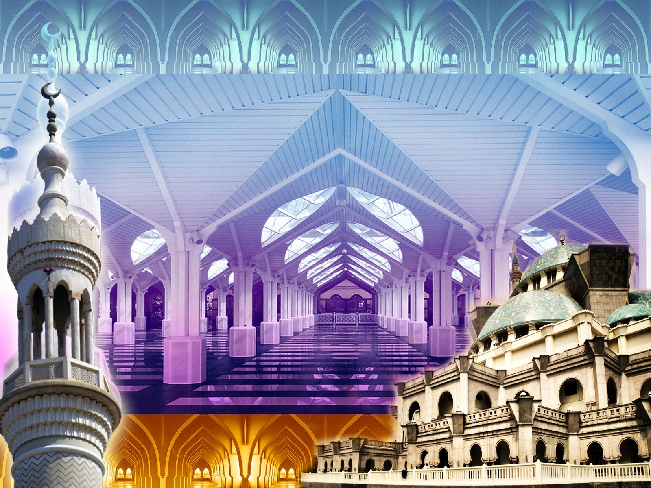

Slide 32
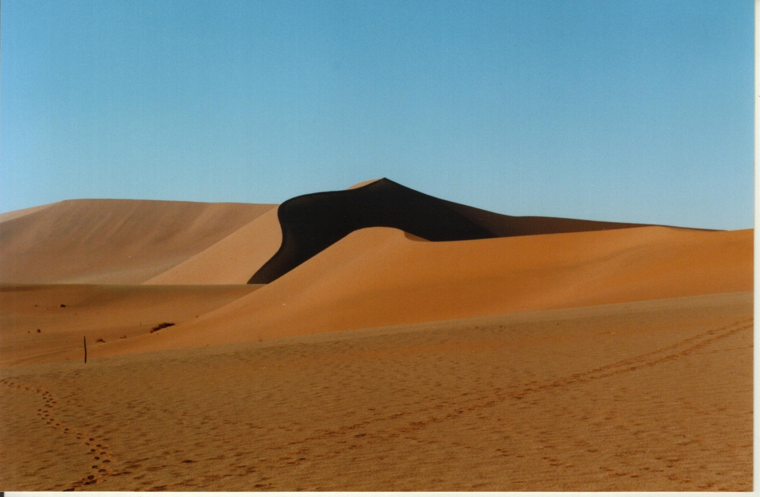
وَارْضَ اللّهُمَّ عَنِ الأَرْبَعَةِ الْخُلَفَاءِ الرَّاشِدِيْنَ سَادَاتِنَا أَبِى بَكْرٍ وَعُمَرَ وَعُثْمَانَ وَعَلِىٍّ بْنِ أَبِى طَالِبٍ، وَعَنْ أَزْوَاجِ نَبِيِّنَا الْمُطَهَّرَاتِ مِنَ الأَدْنَاسِ وَعَنْ أَهْلِ بَيْتِهِ وَقَرَابَتِهِ وَسَائِرِ الصَّحَابَةِ وَالتَّابِعِيْنَ وَمَنْ تَبِعَهُمْ بِإِحْسَانٍ إِلَى يَوْمِ الدِّيْنِ. وَارْضَ عَنَّا بِرَحْمَتِكَ يَا أَرْحَمَ الرَّاحِمِيْنَ.

Slide 33
اَللّهُمَّ اغْفِرْ لِلْمُسْلِمِيْنَ وَالْمُسْلِمَاتِ وَالْمُؤْمِنِيْنَ وَالْمُؤْمِنَاتِ الأَحْيَاءِ مِنْهُمْ وَالأَمْوَاتِ. اَللّهُمَّ أَنْزِلِ الرَّحْمَةَ عَلَى السَّلاَطِيْنِ الْكِرَامِ، وَجَمِيْعِ الْمُسْلِمِيْنَ الْعِظَامِ، الَّذِيْنَ قَضَوْا بِالْحَقِّ وَبِهِ كَانُوْا يَعْدِلُوْنَ.

Slide 34
اَللّهُمَّ أَنْزِلِ الرَّحْمَةَ وَالسَّكِيْنَةَ وَالسَّلاَمَةَ وَالْعَافِيَةَ عَلَى مَلِكِنَا، سري فادوك بضيندا يغ دفرتوان اضوغ مَوْلاَنَا الْمَلِكُ الْمُعْتَصِمُ بِا اللهِ مُحِبُّ الدِّيْنِ توانكو الْحَاجَّ عَبْدَ الْحَلِيْمِ مُعَظَّمْ شَاهُ إِبْنَ الْمَرْحُوْمِ اَلْسُّلْطَانِ بَدْلِي شَاهُ، راج فرمايسوري اضوغ توانكو حاجة حامينة وعلى كل بناته وقرابته أجمعين.

Slide 35
اَللّهُمَّ اجْعَلْ مَالِيْزِيَا وَسَائِرَ بِلاَدِ الْمُسْلِمِيْنَ طَيِّبَةً آمِنَةً مُطْمَئِنَّةً رَخِيَّةً.

Slide 36
يا الله، يا توهن كامي، كامي مموهون اضر دغن رحمة دان فرليندوغنمو، نضارا كامي اين دان سلوروه رعيتث دككلكن دالم كأمانن دان كسجهترا^{ء}ن،
تانمكنله راسا كاسيه سايغ دانتارا كامي، ككلكنله فرفادوان دكلاغن كامي، سموض دغنث كامي سنتياس هيدوف أمان داماي، معمور دان سلامت سفنجغ زمان.

Slide 37
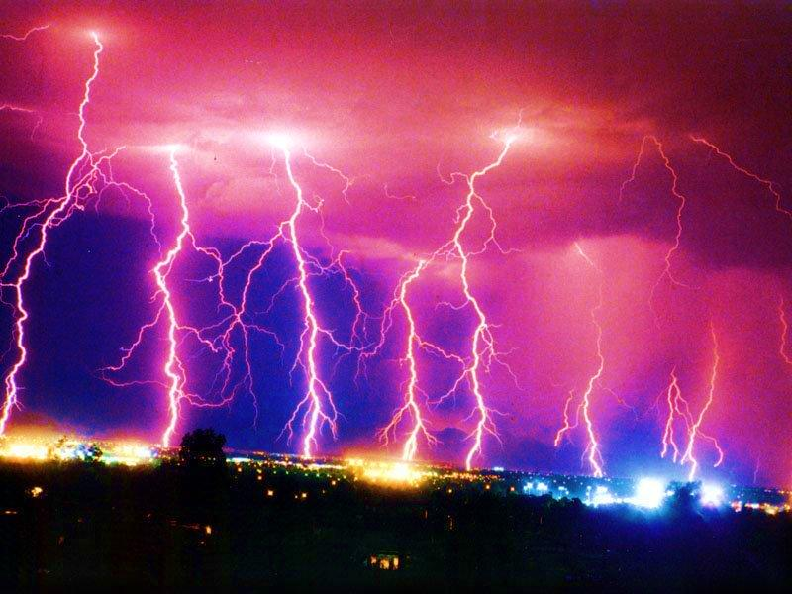

Slide 38
Wahai Tuhan kami; berilah kami kebaikan di dunia dan kebaikan di akhirat, dan peliharalah kami dari azab neraka

Slide 39
